Slide 1
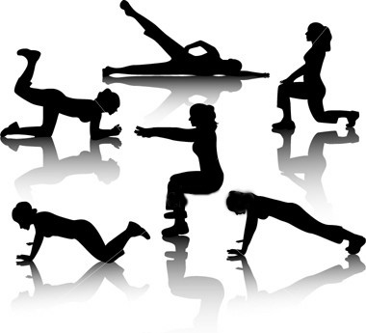
التمارين العلاجية
تعريف التمارين العلاجية
اهداف التمارين العلاجية

Slide 2
مقومات الرياضة العلاجية
حالة الجسم العامة
القوة العضلية
تمارين المرونة
الاثقال
المطاولة
الانسجة الرخوه
الحالة النفسية

Slide 3
اطوار التمارين التأهيلية
ما بعد الاصابة
التمارين الابتدائية
التقلص العضلي الكامل
المدى الحركي
العودة للملعب

Slide 4
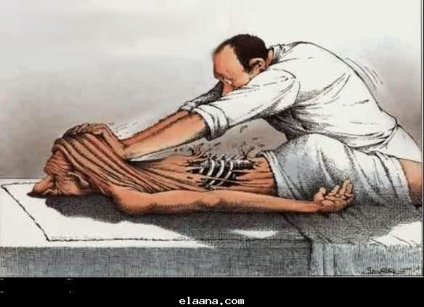
التدليك
تعريف التدليك
انواع التدليك

Slide 5
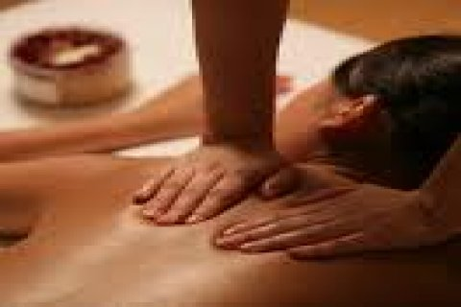
التدليك اللمسي

Slide 6
التدليك العجني

Slide 7
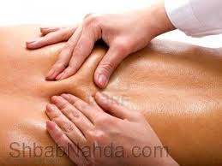
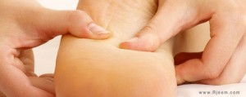
التدليك الفركي

Slide 8
التدليك النقري

Slide 9
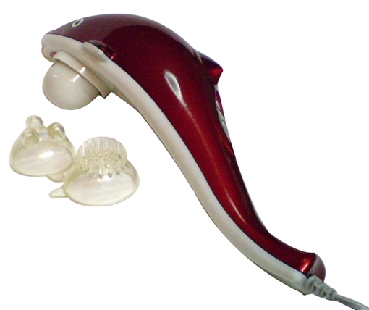
التدليك الاهتزازي

Slide 10
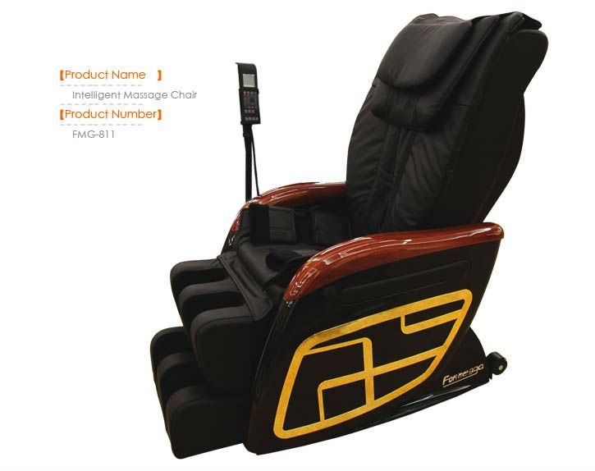

Slide 11
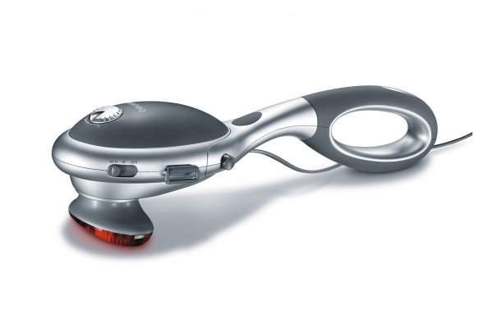

Slide 12
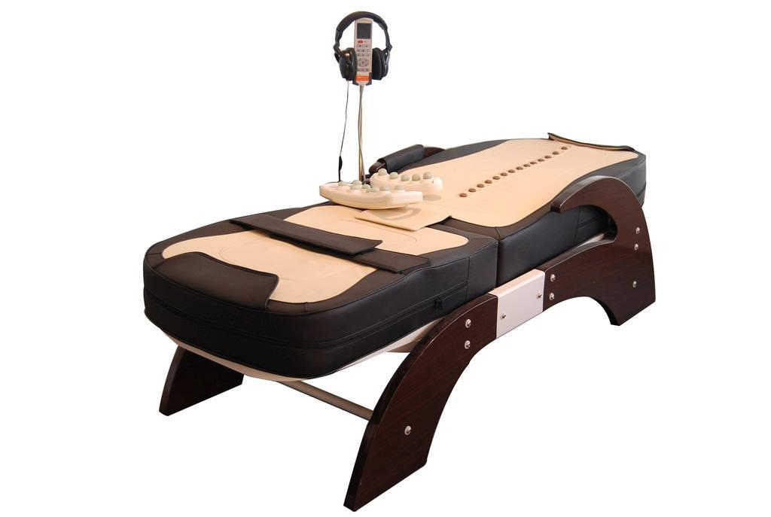

Slide 13
قواعد اجراء التدليك الصحيح
راحة المصاب
درجة الحرارة
تغطية الرياضي
بداية التدليك
اتجاه التدليك
استخدام المواد المساعدة
الاسترخاء

Slide 14
الحالات التي يمنع فيها التدليك
الالتهاب
الاصابة الجديدة
الحمى العالية
انواع النزف
امراض الجلد
الدوالي
امراض الدم
الاورام السرطانية

Slide 15
التأثير العلاجي للتدليك
الاستجابة الميكانيكة
الفسلجية
النفسية

